Slide 1
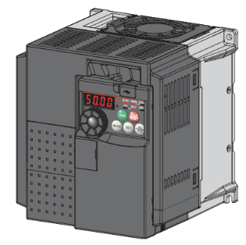
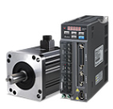
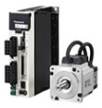
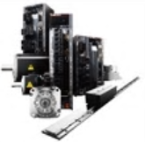
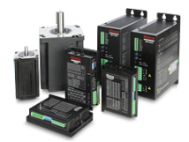
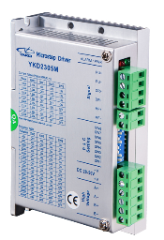
精品资源共享课程
变频、伺服、步进应用实践教程
无线电噪声滤波器

Slide 2
无线电噪声滤波器
变频器安装操作
1
噪声滤波器功能
内容
2
噪声滤波器结构

Slide 3
无线电噪声滤波器
变频器安装操作
变频器的输入和输出电流中都含有很多高次谐波，这些高次谐波除了增加输入侧的无功功率、降低功率因数(主要是频率较低的谐波电流)外，频率较高的谐波电流以各种方式把自己的能量传播出去，形成对其他设备的干扰，严重的甚至还可能使某些设备无法正常工作。

Slide 4
无线电噪声滤波器
变频器安装操作
滤波器就是用来削弱这些高频率谐波电流的，以防止变频器对其他设备造成干扰。滤波器主要由滤波电抗器和电容组成。应注意的是，变频器输出侧的滤波器中，电容器只能接在电动机侧，且应串入电阻，以防止逆变器因电容的充、放电而受冲击。

Slide 5
无线电噪声滤波器
变频器安装操作
滤波电抗器由各相的连接线在同一个磁芯上按相同方向绕 4 圈（输入侧）或 3 圈（输出侧）构成。需要说明的是，三相的连接线必须按相同方向绕在同一个磁芯上，从而其基波电流的合成磁场为 0，因而对基波电流没有影响。

Slide 6
无线电噪声滤波器
变频器安装操作
对防止无线电干扰要求较高及要求符合 CE、UL、CSA 标准的使用场合，或变频器周围有抗干扰能力不足的设备等情况下，均应使用滤波器。安装时注意接线尽量缩短，滤波器应尽量靠近变频器。

Slide 7
多选题
2分
怎样防止变频器使用时线路传播引起的干扰（ ）。
A
在变频器的输入侧接入交流电抗器
B
加入滤波电路
C
加入隔离变压器
D
正确接地方案
提交

Slide 8
谢谢大家！

